Slide 1
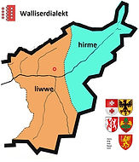
Walliserdialekt
Wie schreibe ich meine Mundart

Slide 2
Problem
Wie würde man etwa "wir haben, wir können, wir wollen" ausdrücken, wenn es, um nur zwei Dialekte heranzuziehen, in Zürich mir händ, mir chönd und mir wänd heisst, in Bern aber mir hei [hei], mir chöi und mir wei?

Slide 3
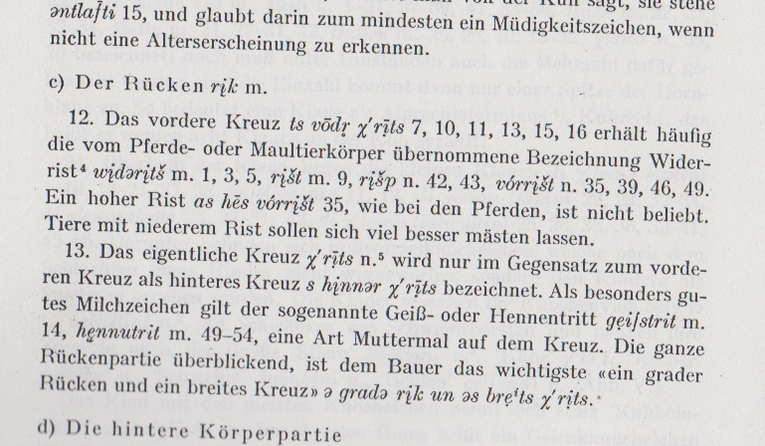
Die phonetischer Schrift
Ausriss aus: Rübel. Viehzucht im Oberwallis, S. 18

Slide 4
Dieth Schreibung
https://de.wikipedia.org/wiki/Dieth-Schreibung

Slide 5
Allgemeiner Grundsatz:
Schreibe so, wie du sprichst und wie du hörst, ohne Rücksicht auf das hochdeutsche Schriftbild!

Slide 6
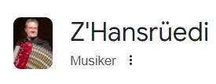
Beliebte Fehler
Loserball

Slide 7
1. Selbständigkeit der Wörter:
Jedes Wort behält in der Schrift seine Selbständigkeit bei; auf Bindestriche und Apostrophe ist daher konsequent zu verzichten.
a) Artikel: dr Maa (nicht: d'r Maa), d Räba, d Leitra, d frisch Niidla (nicht: d'Räba usw.), ds Huüs, ds Häärz, ds Öig (nicht :z'Hüüs usw.); het mu, ischt mer (nicht: het-mu, ischt-mer).
b) Präpositionen:z Naatersch, z Brig, z Leigg, z Zermatt ( nicht: zNaatersch usw.); z linde tüo, z gschwälle tuo ( nicht: zlinde tüo usw.).

Slide 8
Vokale
2. Schreibung der Vokale:
a) Kürze des Vokals wird durch einfachen Buchstaben, Länge durch Doppelbuchstaben ausgedrückt: faru—faaru, choru—Chooru, gschribu—schriibu, leschschu—leeschu.
b) Zwischen e- und ä-Lauten ist deutlich zu unterscheiden. Chees—Chääs, fleet—fläät, Henne—Hänne.
c) Kurzer i-Laut wird mit i, langer i-Laut mit ii geschrieben. ie darf nie als Längezeichen (wie im schriftsprachlichen vier, Tier) verwendet werden. Die Buchstabenverbindung ie dient ausschliesslich zur Bezeichnung des schweizer deutschen Zwielauts: siedu, dienu, Brief, Triel, gibliet.
Beispiele:Himil, Igil, Glick, Dili, ghiiju, gchiju, Siida, lisch, Miisch, ( aber: Miesch = Moos).
d) Auch die Zwielaute (Diphthonge) sind lautgetreu entsprechend der eigenen Mundart zu schreiben: Buech, Buoch, Buech, Buöch; Oichu, Öichu, Aichu, Aihu, Ouhu, Öühu.
e) Das j erscheint vor Vokalen wie in der Schriftsprache und vor allem bei den in der Walliser Mundart häufig vor kommenden Verkleinerungsformen: Rieja, jagigs, Marjoosi, bitzji, Waldji ( nicht: Waldij).

Slide 9
Konsonanten
3. Schreibung der Konsonanten:
a) Im Anlaut entsprechen sp und st der analogen hochdeutschen Lautgruppe: springu, Spinna, stitzu, Stüol ( aber: schgädru, Schgitza!)
Im Wortinnern soll derselbe Laut als schp und scht geschrieben werden: Ascht, Aschpa, Vischpa, Mischt, meschtu.
b) Die Silben und Wörter sind möglichst lautgetreu wiederzugeben: Chalb—Chalp, Chibji—Chipji, hoblu—hoplu, Gabla—Gapla.
c) Den Schärfungen ist besondere Beachtung zu schenken: leew aber Heww, Ofo aber offu, speers aber sperru, Spiina aber Spinna, leeschu aber leschschu.
d) Die Vergangenheitsformen (Partizipien) zeigen je nach Dialekt gi- bzw. gg- oder einen anderen Konsonanten: ggangu—gigangu, gibunnu—punne, gitrüüchu— trüüche, ghäbet—gchäbet, gchort, gchnipft, zergchiit.
e) Der x- Laut erscheint überall dort als x, wo dieser Buchstabe auch in der Schriftsprache vorkommt, sonst als gs: Xander, Xavi, Maxji, aber: Agsla, wagsu, wägslu

Slide 10
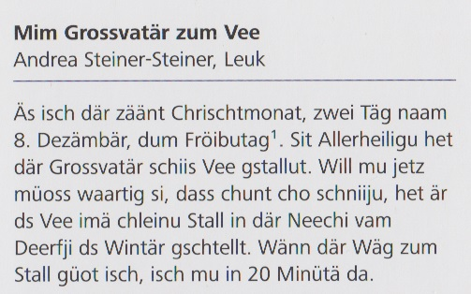
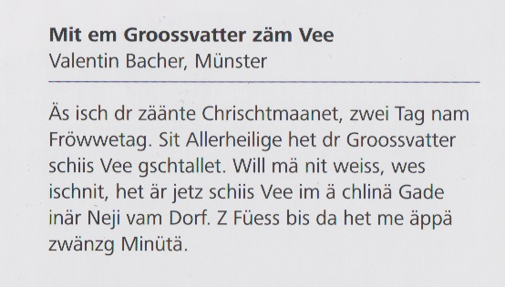
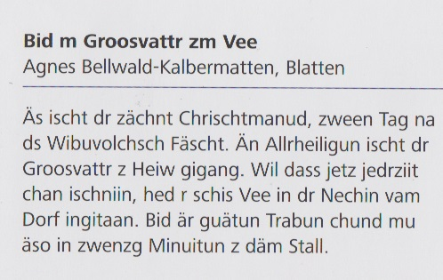
Beispiele

Slide 11
Merkblatt
Gemässigte Dialektschreibung nach R. Dieth für das Walliserdeutsche adaptiert durch Robert In-Albon
Regeln

Slide 12
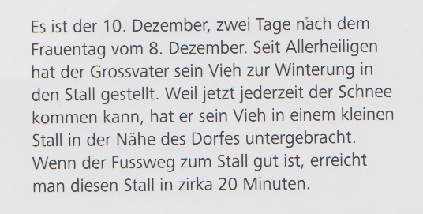
Aufgabe

